Slide 1
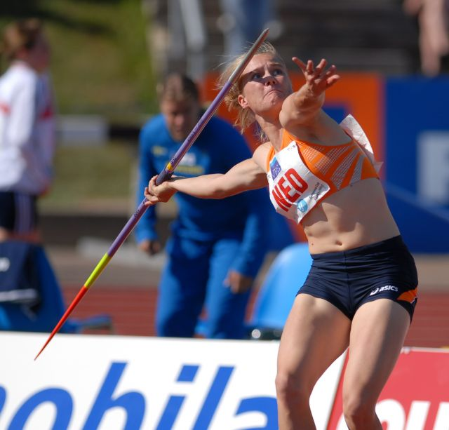
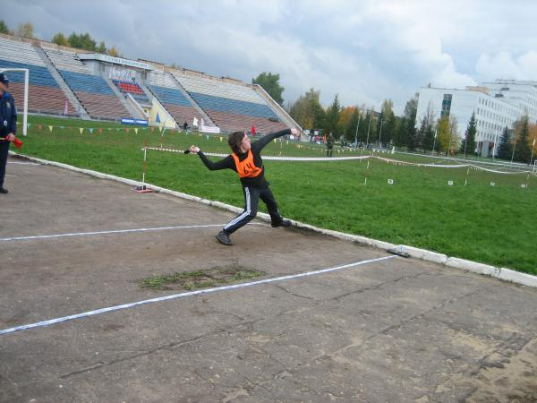
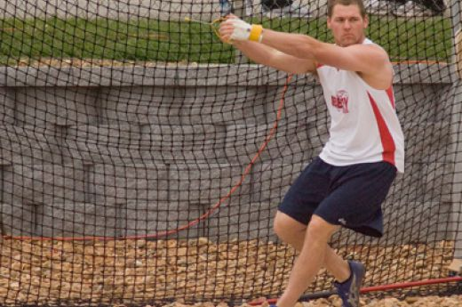
Тема. Контроль бега 100м. 6-ти минутный бег.
Тема. Кросс по пересеченной местности с элементами спортивного ориентирования. Страховка.

Slide 2
https://www.youtube.com/watch?v=GGgujyx8Tsk
6-ти минутный бег.
Вариант 1.
С общего старта, с количеством бегущих в 10-12 человек преодолевается максимально возможное расстояние за 6 минут непрерывного бега. Расстояние определяется суммой целых кругов и количеством метров сверх того. В ходе испытания через 5 минут после старта подается первый сигнал (свисток), предупреждающий, что пошла последняя минута бега. Ровно через 6 минут подается второй, останавливающий сигнал. Положение опорной ноги в это мгновение и определяет пройденное расстояние. Счет кругов и общий метраж ведут сами участники забега.
Вариант 2.
Он отличается только тем, что организуется 2 равных по числу участников забега и счет кругов, метража поочередно выполняют наблюдатели - свободные участники.
- Избрать вариант проведения, выстроить участников на линии сбора. Подав команды ``На старт!'' и ``Марш!'', отправить испытуемых на дистанцию.
- Вести общее наблюдение, делая при необходимости замечания. Через 5 минут дать первый сигнал (2 прерывистых свистка).
- Через 6 минут подать второй, останавливающий сигнал.
- Помочь определить пройденное расстояние путем опроса участников.
- Объявить условные оценки.
Условные нормативы: юноши - 1600 - 1400 - 1200 м; девушки - 1400 - 1200 - 1000 м.
Кросс по пересеченной местности с элементами спортивного ориентирования https://www.youtube.com/watch?v=3qUSViXRFC4

Slide 3
Домашнее задание: Закрепить технику низкого старта.
Контакты: Гарафиев Ленар Зиатдинович
Email- galizej@yandex.ru
WhatsApp-89871887266

